Slide 1
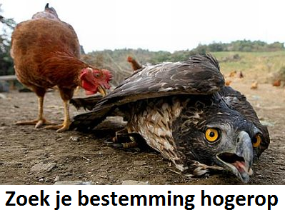
Hoe kan je kracht worden vernieuwd… op weg naar een hoger doel

Slide 2
Jezus, vol liefde, U wilt ons leiden… Kom tot Uw doel met een ieder van ons

Slide 3
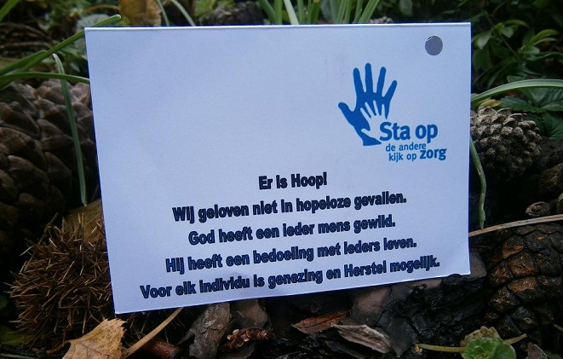

Slide 4
Hoog Boven De Storm
Elly & Rikkert
Soms als het vreselijk druk om me heen is
En alles wordt me teveel
En het lijkt of de storm m’n vrede verjaagt
En ze zetten me telkens met duizend vragen
Het mes op de keel
Dan opeens besef ik weer: er is Iemand die mij draagt

Slide 5
Hoog boven de storm, als een adelaar
Hoog boven de storm
Drijf ik op de wind, als een adelaar
Hoog boven de storm,
als een adelaar
Hoog boven de storm
Drijf ik op de wind,
als een adelaar

Slide 6
Soms is het leven precies een woeste zee
Dreigend en wild
En het lijkt of ik nergens ruimte meer vind
Dan neemt een machtige sterke arm mij mee
En ik wordt opgetild
En ik zweef op de vleugels, op de vleugels van de wind
Hoog boven de storm, als een adelaar
Hoog boven de storm
Drijf ik op de wind, als een adelaar
(2x)

Slide 7
En zo word ik niet moe als ik rust in Hem
Als ik Hem verwacht
En zo word ik niet moe als ik rust in Hem
Put ik nieuwe kracht, nieuwe kracht
Hoog boven de storm, als een adelaar
Hoog boven de storm
Drijf ik op de wind, als een adelaar
(2x)

Slide 8
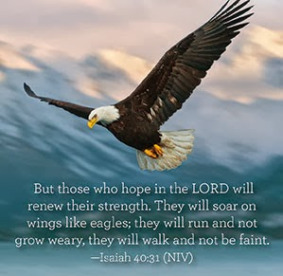
‘Wie de HEERE verwachten, zullen hun kracht vernieuwen, zij zullen hun vleugels uitslaan als arenden, zij zullen snel lopen en niet afgemat worden, zij zullen lopen en niet moe worden.’ (Jesaja 40:31

Slide 9
Opwekking 714: Uw liefde laat nooit los
Al laat de zon zich niet meer zien
aan ‘t einde van de nacht.
Al wordt mijn lichaam niet voorzien
van levenslust en kracht.
Al ga ik door mijn zwaarste strijd,
dan nog zing ik Uw lof.
Refrein:
Uw trouw duurt tot in eeuwigheid,
Uw liefde laat nooit los.
(2x)

Slide 10
Al kom ik in gevangenschap
omdat 'k in U geloof.
Al neemt men mij het leven af
en wordt mijn licht gedoofd.
Al word ik dag aan dag verleid,
U bent en blijft mijn God.
Uw trouw duurt tot in eeuwigheid,
Uw liefde laat nooit los.
(2x)

Slide 11
Al is de dag gevuld met pijn
en brengt de nacht geen rust.
Al is aan 't einde van lijn
mij heilig vuur geblust.
Mijn God ik ben U toegewijd,
U bent mij kracht, mijn rots.
Uw trouw duurt tot in eeuwigheid,
Uw liefde laat nooit los. (2x)
U laat mij nooit meer los.

